Slide 1
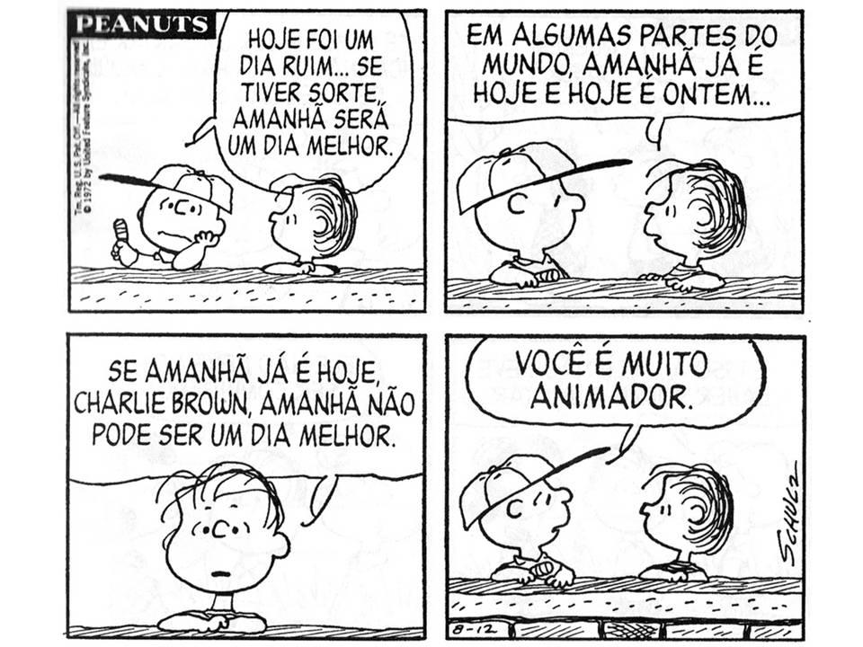
FUSOS HORÁRIOS

Slide 2
FUSOS HORÁRIOS
São cada uma das vinte e quatro áreas em que se divide a Terra e que seguem a mesma definição de tempo. Cada fuso horário é delimitado por dois meridianos, linhas que que ligam de pólo a pólo e distantes 15º de longitude.

Slide 3
FUSOS HORÁRIOS
Para dar a volta completa em torno de seu eixo, a Terra gasta, aproximadamente,
24 horas (23 horas, 56 minutos e 4 segundos)
O que matematicamente significa percorrer 360º.

Slide 4
FUSOS HORÁRIOS
360º — 24h
1h — x
X = 15º
360º — 24h
1h — x
X = 15º

Slide 5
FUSOS HORÁRIOS
O globo terrestre foi “fatiado” em vinte e quatro pedaços, com cada um medindo 15º de longitude.
Cada fuso equivale à uma hora e, à medida que nos deslocamos entre cada uma dessas faixas, o horário se altera.

Slide 6
FUSOS HORÁRIOS
A Terra realiza seu movimento de rotação girando de oeste para leste em torno do seu próprio eixo, por esse motivo quando caminhamos para leste as horas adiantadas (+) e quando caminhamos para oeste, as horas atrasadas (-).

Slide 7
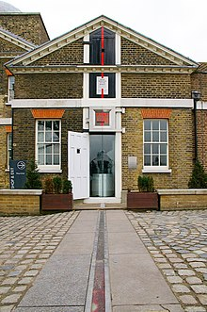
FUSOS HORÁRIOS
O Meridiano de Greenwich é o meridiano principal, pois foi escolhido para ser o ponto inicial ou referencial para a implantação dos fusos.

Slide 8
Para calcular a hora certa
1º passo: Identificar os fusos, ou diretamente ou pela longitude.
2º passo: calcular a diferença entre os fusos.
3º passo: verificar se os fusos serão somados ou subtraídos ao horário de origem.

Slide 9
FUSOS HORÁRIOS
A Linha Internacional de Data (LID) – também conhecida como linha internacional de mudança de data – é um traçado imaginário no Oceano Pacífico, mais precisamente na região que separa o continente americano da Oceania e da Ásia. Costuma ser conhecida por ser o antimeridiano de Greenwich.

Slide 10
FUSOS HORÁRIOS
Se uma pessoa “cruzar” a LID, como poderá saber em que dia se encontra?
Isso vai depender para qual direção essa pessoa está se deslocando. Se ela estiver seguindo a direção Leste-Oeste (da direita para a esquerda no mapa), ela “ganha” um dia, ou seja, retrocede um dia em seu calendário. Se ela estiver seguindo na direção oeste-leste, ela “perde” um dia, ou seja, avança em um dia a sua demarcação horária.

Slide 11
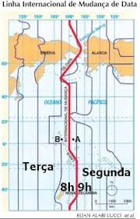
Linha Internacional de Data

Slide 12
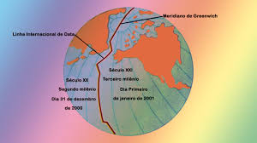
Linha Internacional de Data

Slide 13
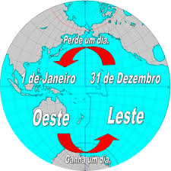
FUSOS HORÁRIOS

Slide 14
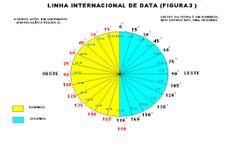
FUSOS HORÁRIOS

